Slide 1
Communauté pour les maladies émergentes et zoonotiques Réunion mensuelle de la Communauté
25 avril 2024
www.cezd.ca

Slide 2
Ordre du jour
Appel / Appel (~10 minutes)
Mises à jour (~5 minutes)
Mise à jour et discussion Influenza A (H5N1) chez les bovins laitiers aux Etats-Unis (~30 mins)
Signals of Interest / Signaux d'intérêt (~15 minutes)
Augmentation des maladies à transmission vectorielle multiple en Amérique du Sud
Déplacement vers le nord de la chenille du Nouveau Monde en Amérique centrale

Slide 3
Mises à jour
Enquête annuelle - 90 questionnaires remplis - MERCI !
Présentations prévues lors des réunions mensuelles
Juin : Dr Helene Carabin - Les zoonoses parasitaires au Canada sont-elles influencées par le changement climatique ? Établissement d'une base de référence pour l'évaluation. Exercice de priorisation Le classement est en cours
Exercice de hiérarchisation : 12 maladies classées jusqu'à présent (108 à consulter ☺)
Les volontaires (29) identifiés dans l'enquête annuelle seront contactés prochainement.

Slide 4
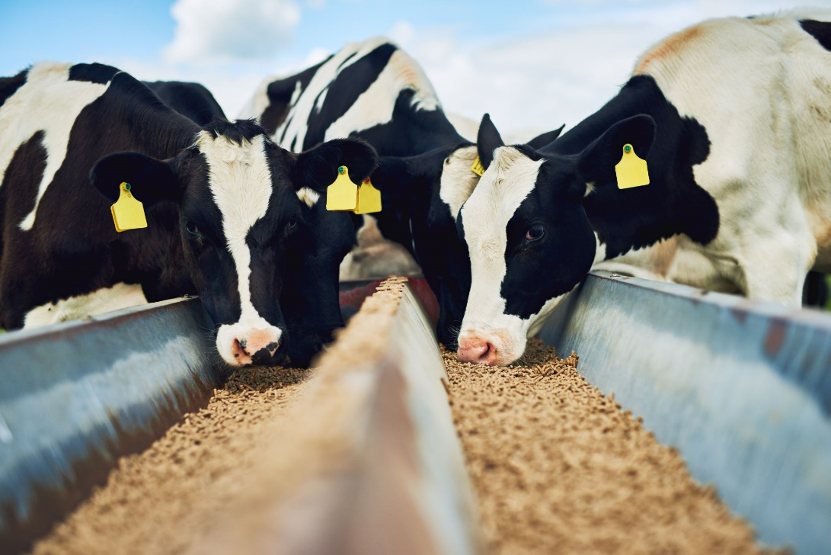
Influenza aviaire à voie haute - Mise à jour sur les bovins 25 avril 2024
Dr. Murray Gillies Coordinateur Système canadien de surveillance zoosanitaire (SCSSA) Directeur du district 12 de l'AABP

Slide 5
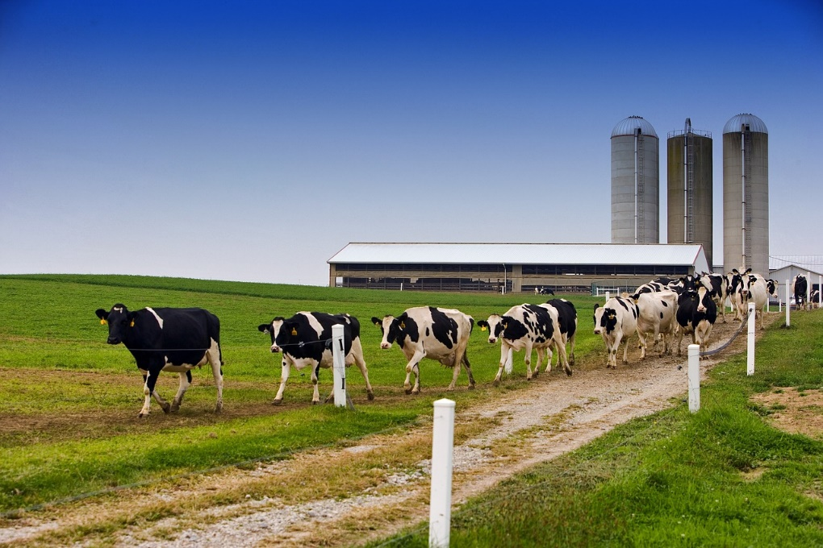
Alimentation des bovins avec du fumier de volaille
Le fumier de volaille n'est pas un ingrédient approuvé pour l'alimentation animale au Canada.
Les règlements sur la santé des animaux interdisent l'utilisation de certaines protéines de mammifères, y compris les farines de ruminants et d'os, dans l'alimentation des bovins et des autres ruminants.
Le fumier de volaille contient souvent des résidus d'aliments pour volailles, qui peuvent contenir des farines de viande et d'os de ruminants.
RG-2 Document d'orientation réglementaire : Il est interdit de donner du fumier de volaille aux bovins et à d'autres espèces de bétail - Agence canadienne d'inspection des aliments (canada.ca)
Notes:
Le fumier de volaille n'est pas un ingrédient approuvé pour l'alimentation animale au Canada.
Le règlement sur la santé des animaux interdit l'utilisation de certaines protéines de mammifères, y compris les farines de viande et d'os de ruminants, dans l'alimentation des bovins et des autres ruminants. Le fumier de volaille contient souvent des résidus d'aliments pour volailles qui peuvent contenir des farines de viande et d'os de ruminants.

Slide 6
La litière de volaille utilisée pour nourrir le bétail semble être une pratique courante aux États-Unis
Nécessite généralement une forme de traitement avant d'être ajouté à une ration totale mélangée.
Ensilage
Acidification
Traitement thermique
Empilage en profondeur
Alabama
Missouri
Arkansas
Texas
Caroline du Nord
Autres choses bizarres données au bétail :
Skittles + autres bonbons
Produits de boulangerie
Citrouilles
Betteraves à sucre
Pommes de terre
Oranges
Haricots pinto
https://www.newsweek.com/cow-eat-skittles-dairy-farmer-reveal-reason-1698035
Les bovins mangent des choses bizarres et parfaitement acceptables | Nebraska Extension (unl.edu)
Notes:
Alabama : Feeding Broiler Litter to Beef Cattle - Alabama Cooperative Extension System (aces.edu) https://www.aces.edu/blog/topics/beef/feeding-broiler-litter-to-beef-cattle/
Missouri : https://extension.missouri.edu/publications/g2077
Arkansas : https://www.uaex.uada.edu/publications/pdf/FSA-3016.pdf
Texas : https://nutrientmanagement.tamu.edu/content/tools/feedinglitter.pdf
Caroline du Nord : https://p2infohouse.org/ref/01/00096.pdf

Slide 7
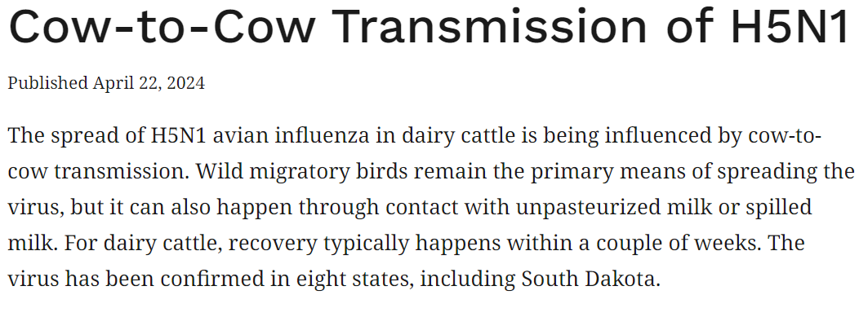
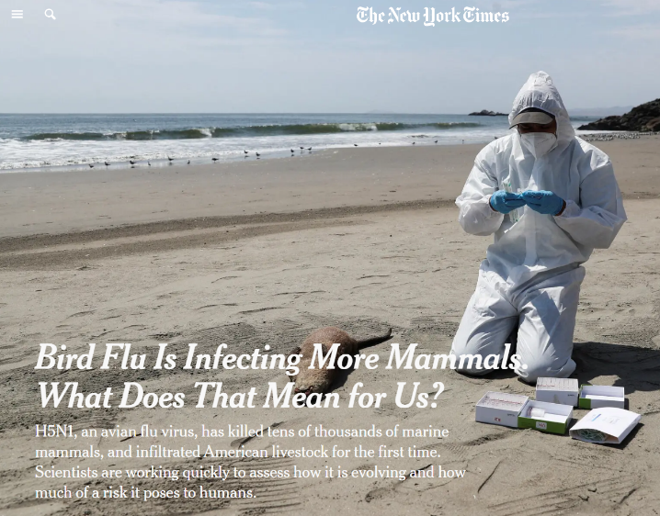
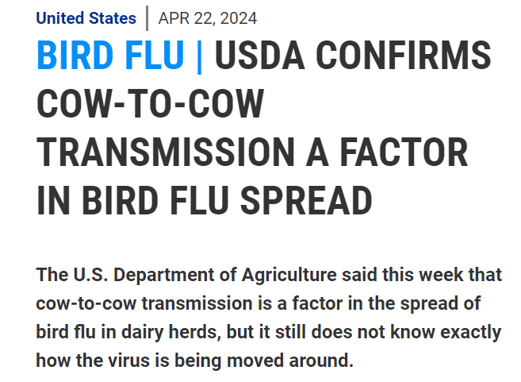
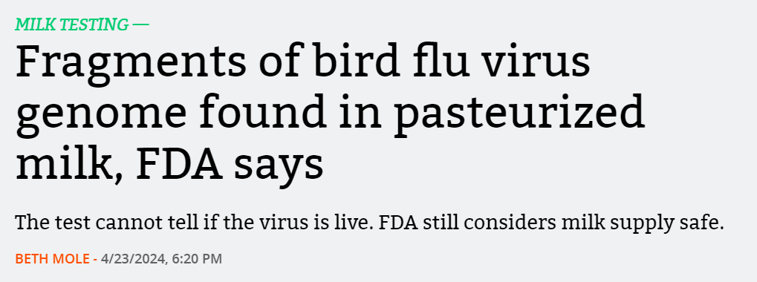
H5N1 2.3.4.4b Attention accrue
Notes:
Le risque de pandémie associé au virus H5N1 suscite de vives inquiétudes au niveau mondial et fait couler beaucoup d'encre.
Évaluation par l'ASPC des risques pour la santé humaine : "Le risque global pour la population générale du Canada lié à l'influenza aviaire A(H5N1) de clade 2.3.4.4b est faible et très improbable. Les personnes plus exposées aux oiseaux domestiques ou sauvages ou aux mammifères sauvages courent un risque accru d'infection, mais l'infection reste peu probable en raison de la capacité limitée du virus à infecter l'homme".
L'ASPC a achevé son évaluation qualitative rapide des risques liés au bétail, qui sera bientôt publiée.
Nous avons donc plus de questions que de réponses pour l'instant, mais si vous avez des questions ou des commentaires, veuillez lever la main pour prendre la parole ou les inscrire dans le chat et nous verrons ce que nous pouvons répondre collectivement !

Slide 8
Signaux d'intérêt

Slide 9
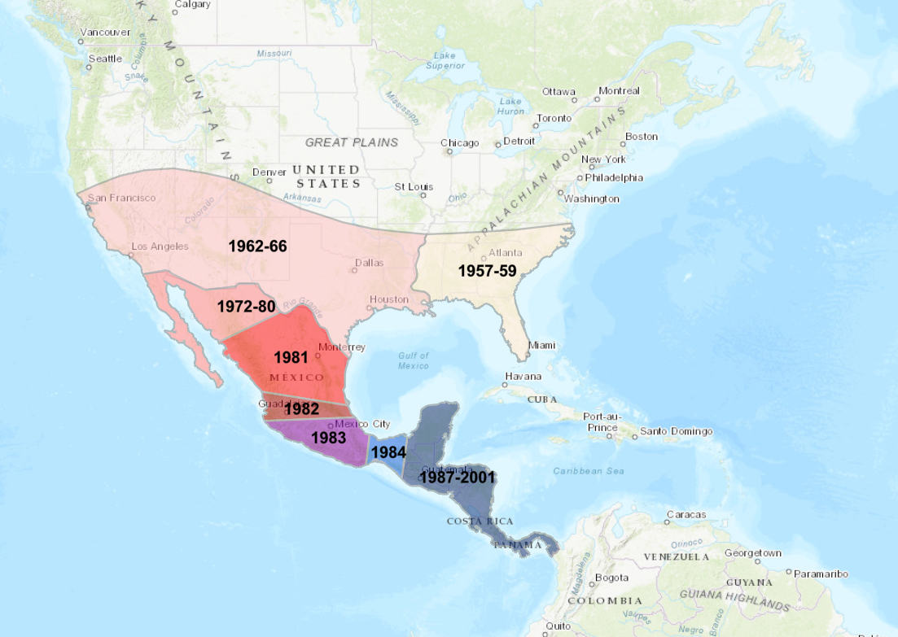
Nouveau ver du monde en Amérique centrale
Larve de mouche parasite - Cochliomyia hominivorax causant la myiase des plaies
A été éradiqué des États-Unis et de l'Amérique centrale entre 1957 et 2001 à l'aide de mouches mâles stériles.
Réapparition dans les Florida Keys en 2016, mais la situation a été maîtrisée.
Normalement, le Panama est le point de contrôle, avec des millions de mouches stériles relâchées pour contrôler les mouvements vers le nord

Slide 10
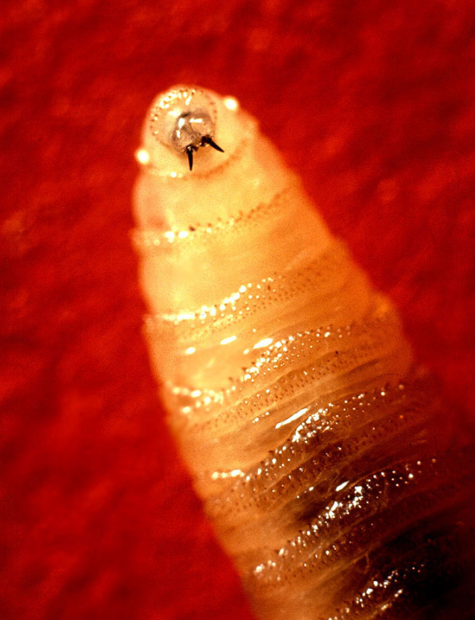
Mouvement vers le nord en Amérique centrale
Août 2023 Des cas sont apparus au Panama, les mouvements d'animaux ont été interrompus. Après ou en même temps que la libération de mouches stériles.
Le Costa Rica (février 2024) a déclaré une urgence sanitaire en raison de la présence et de la propagation du ver du nouveau monde ; cas chez les bovins, les chevaux, les porcs, les moutons, les chèvres et les chiens.
Mars 2024 Premier cas humain
Panama >4 700 cas chez les bovins (12 avril)

Slide 11
Nicaragua
Le Canada ?
Nicaragua (avril 2024) - émission d'une alerte sanitaire en raison de la présence de vers de terre dans le bétail.
Pas de rapport WOAH
https://proceso.hn/nicaragua-declara-la-alerta-sanitaria-por-la-presencia-del-gusano-barrenador-en-el-ganado/
Les conditions environnementales nécessaires à leur survie font qu'il est improbable qu'ils puissent s'établir ici
Susceptible de geler ou de se rapprocher du gel
Besoin de 25-30C et d'une humidité relative de 30-70%.
https://www.cfsph.iastate.edu/Factsheets/pdfs/screwworm_myiasis.pdf
Notes:
Les vers à vis sont très sensibles aux températures glaciales ou aux longues périodes de températures proches du point de congélation. Ces organismes sont saisonniers dans certaines régions et peuvent se répandre dans des climats plus froids pendant l'été. Les conditions environnementales idéales pour la survie et l'activité sont des températures de 25-30°C et une humidité relative de 30-70%.

Slide 12
Augmentation des maladies à transmission vectorielle en Amérique du Sud
La réunion mensuelle de février a fait état de l'augmentation du nombre de cas d'encéphalite équine de l'Ouest.
D'autres VBD ont également été augmentés de manière drastique
Dengue
Chikungunya
Oropouche
Alerte épidémiologique - Augmentation des cas de dengue dans la Région des Amériques - 16 février 2024 - OPS/OMS | Organisation panaméricaine de la santé
L'Argentine, le Brésil, le Chili, le Paraguay et l'Uruguay ont enregistré 4 315 764 cas de dengue entre le 1er janvier et le 6 avril 2024),
235% d'augmentation par rapport à 2023 (même période)
Une augmentation de 408% par rapport à la moyenne quinquennale précédente.

Slide 13
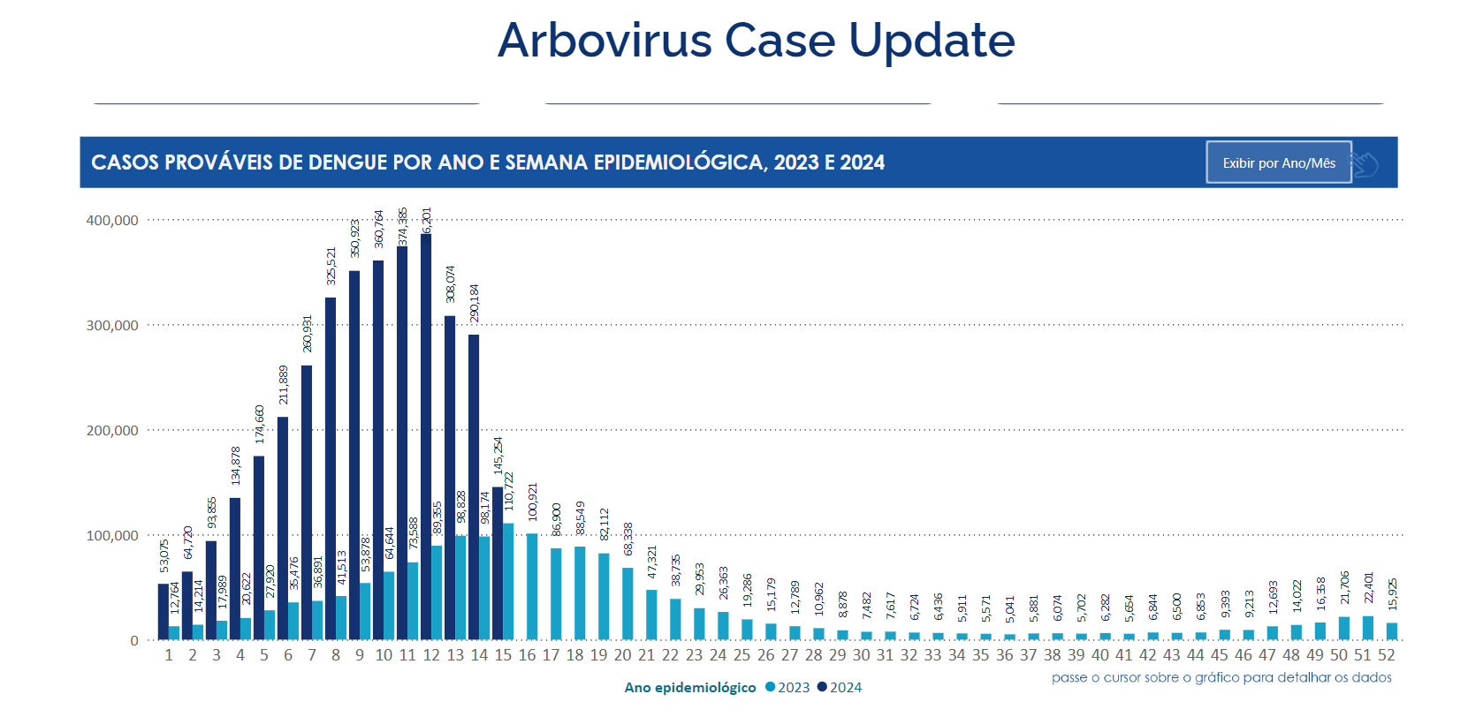
Dengue - Brésil
Changement climatique, anomalies thermiques et progression récente de la dengue au Brésil | Scientific Reports (nature.com)
https://www.gov.br/saude/pt-br/assuntos/saude-de-a-a-z/a/aedes-aegypti/monitoramento-das-arboviroses

Slide 14
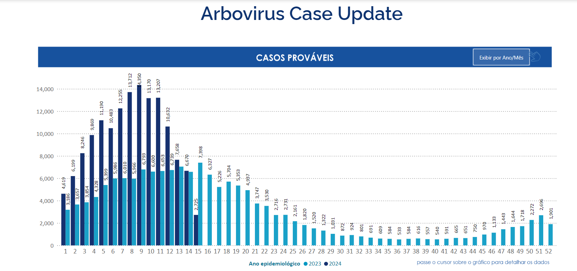
Chikungunya - Brésil
https://www.gov.br/saude/pt-br/assuntos/saude-de-a-a-z/a/aedes-aegypti/monitoramento-das-arboviroses

Slide 15
Zika - Brésil
https://www.gov.br/saude/pt-br/assuntos/saude-de-a-a-z/a/aedes-aegypti/monitoramento-das-arboviroses

Slide 16
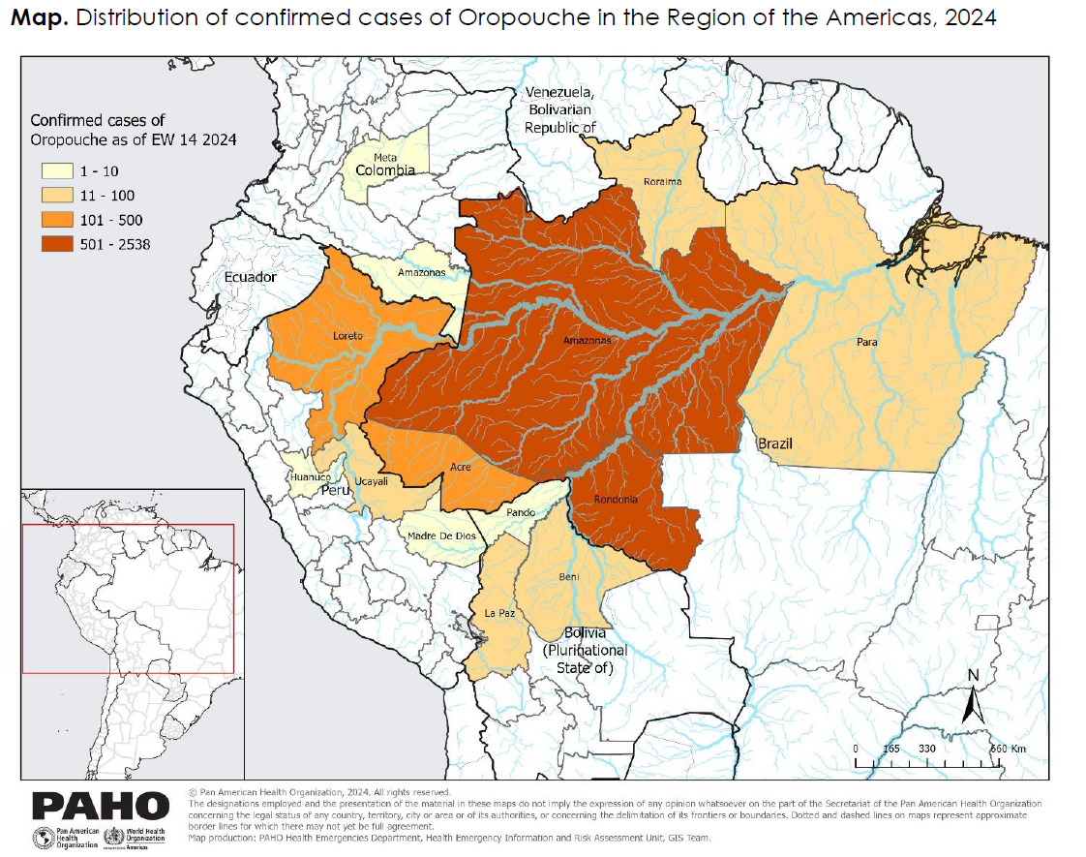
Oropouche
Tendance du signal > 3 écarts types > ligne de base
Cas au Brésil, en Colombie, en Bolivie, au Pérou et en Guyane française
Mise à jour épidémiologique - Oropouche dans la région des Amériques - 12 avril 2024 - OPS/OMS | Organisation panaméricaine de la santé

Slide 17
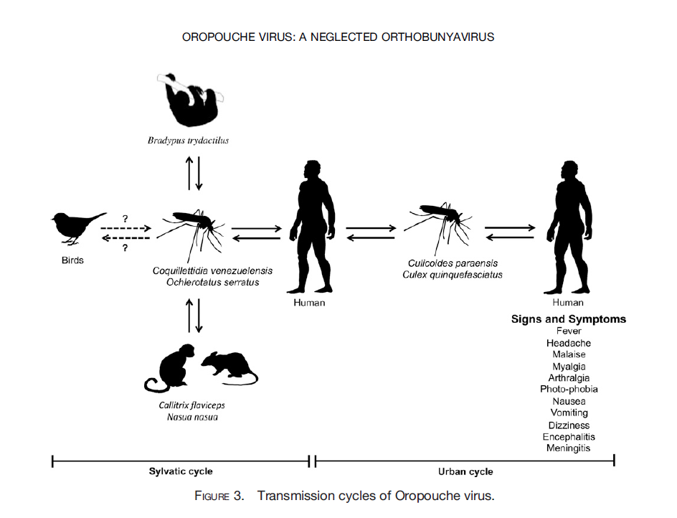
Orthobunyavirus
L'OROV est principalement transmis à l'homme par la piqûre du moucheron Culicoides paraensis.
Peut également être transmis par le moustique Culex quinquefasciatus.
Cycles de vie urbains et sylvatiques
Virus de l'Oropouche : Aspects cliniques, épidémiologiques et moléculaires d'un orthobunyavirus négligé in : The American Journal of Tropical Medicine and Hygiene Volume 96 Issue 5 (2017) (ajtmh.org)

